Slide 1





市场需求文档
然阿姨 | 第二届产品策划比赛
C端26组
依托腾讯课堂的网课笔记功能

Slide 2
目录
CONTENT
产品概述
行业与市场分析
01
02
1.产品名称
2.产品定位
3.产品描述
4.解决痛点
1.在线教育行业基本概况
2.在线职业教育市场分析
需求分析
03
04
核心功能
1.用户分析
2.竞品分析

Slide 3
产品概述
PART.1
产品名称
产品定位
产品描述
解决痛点

Slide 4
01产品概述
产品名称
腾讯课堂的网课笔记功能
产品定位
腾讯课堂PC端的在线笔记功能，满足用户即时记录、分类保存、回看复习等需求。
产品描述
作为腾讯课堂新上线的功能，优化用户线上网课记笔记的体验，主要包括两个方面：
听课时：方便快捷地记录知识点，自动截图，自动与文字结合形成笔记；
管理笔记时：提供更完善的功能以形成完整的笔记。
解决痛点
1. 听课时：截图操作繁琐耗时，截图与笔记分离、整理耗时；
2. 管理笔记时：知识点与视频讲解难以对应，回顾困难，且无法导出。

Slide 5
行业与市场分析
PART.2
在线教育行业基本概况
在线职业教育市场分析

Slide 6
●●●●●●
●●●●●●
●●●●●●
●●●●●●
01
在线教育行业基本概况

Slide 7

1.在线教育行业基本概况
在线教育行业特点
与传统线下教育相比，在线教育突破了时空的界限，只需借助互联网技术及设备便可学习，可共享世界各地的优质资源，根据自身情况实现个性化学习，且降低了金钱成本、时间成本。

Slide 8
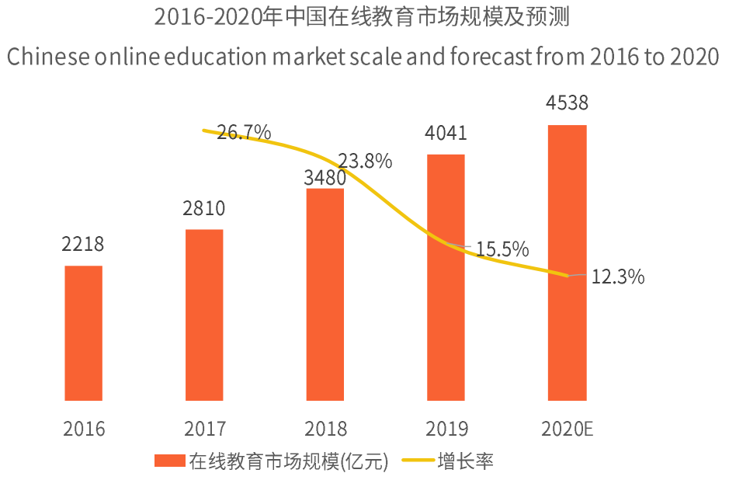
1.在线教育行业基本概况
1.行业趋势
中国在线教育市场规模近五年来一直保持稳步增长。艾媒咨询数据显示，在线教育市场规模未来将持续增长。
此外一二线城市在线教育市场渐趋成熟，而三四线城市市场仍处于初步发展阶段，随着教育重视程度提高，下沉市场发展潜力巨大。
2.行业规模
在线教育市场规模逐渐增长，预计2020年达到4538亿元。

Slide 9
●●●●●●
●●●●●●
●●●●●●
●●●●●●
02
在线职业教育市场分析
目标市场
PEST分析
市场问题和机会
发展趋势

Slide 10
1.目标市场——在线职业教育市场
职业教育是以技能训练为主，以就业为导向的人才培养体系。职业教育具有广泛的社会意义，对于保持人才供求天平的稳定至关重要。
职业教育以“是否颁发学历证书”为标准可分为学历与非学历两大类。学历类职业教育可分为中等和高等职业教育，非学历职业教育主要包含职业资格考试和职业技能两类。

Slide 11
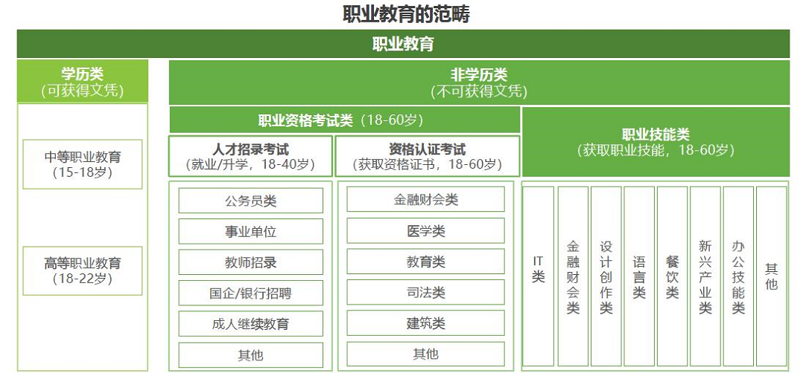
1.目标市场——在线职业教育市场

Slide 12
1.目标市场——在线职业教育市场
尽管中国在职业教育的发展上取得了一些进步，但职业教育仍然是国内人才培养体系中的薄弱环节，相对滞后于市场的实际需求，需要进一步的改革与演化。随着互联网+时代的到来，在线职业教育应运而生。
中国在线职业教育的兴起是技术与需求共同作用的结果。互联网技术的广泛应用和智能硬件设备的普及，为在线职业教育的发展提供了客观条件。职业形态、教育理念、课堂形式等多维度的演化变迁催生了在线职业教育的市场需求。

Slide 13
PEST
政策
经济
《建设产教融合型企业实施办法（试行） 》 《关于实施中国特色高水平高职学校和专业建设计划的意见》 《关于在院校实施“学历证书+若干职业技能等级证书”制度试点方案》 《高职扩招专项工作实施方案》 《职业技能提升行动方案（2019-2021） 》 《关于推进1+X证书制度试点工作的指导意见》 《深化新时代职业教育“双师型”教师队伍建设改革实施方案》
据艾瑞统计及核算， 2019年中国职业教育市场规模达2688.5亿元， 同比增长13.3%，未来几年市场将维持在13%左右的增速持续增长，预计2022年市场有望突破3900亿元。 就在线职业教育而言，2019年中国在线职业教育规模为393.3亿元，未来将保持在20%左右的增速持续增长。
社会
科技
现阶段就业市场百花齐放，计算机理论的不断提升推动了人工智能、大数据、物联网的发展，为市场带来新的工作机会，同时网红、电竞等新兴职业也层出不穷。面对市场业态变化国家在市场与学术层面均做出了反应，但依然面临着新兴职业人才缺口大、培训体系不完善、师资缺乏等困境，这无疑是职业教育市场玩家打造优势学科、构建渠道网络的机会所在
新技术+教育容易带来资本和创业风口， 如教育O2O、 VR教育、 直播互动教育， 且优先发生于在线教育领域。 在线职业教育与先进技术、 新进硬件相结合时， 其服务场景、 服务体验等都将得到丰富和改善， 甚至有望探索出新的盈利模式。

Slide 14
PEST
总结：
1.政府培育优质在线教育资源，加强在线教育人才培养。
2.在线教育市场持续增长形式良好，市场下沉还有较大市场未开发。
3.新兴职业人才缺口大，在线教育构建渠道，解决就业问题。
4.新技术+教育有望改变在线教育市场格局。
P
E
T
S

Slide 15
3.市场问题和机会
(一) 对在线职业教育的认知认可度不足
社会氛围对包括在线职业教育在内的职业教育、及其培训成果的认知认可度普遍不足，仍需进一步的提升。
整体上看，在线职业教育从“职业教育”到“就业教育”的通路仍然没有完全打开，是其未来发展需要突破的壁垒之一。
(二) 在线职业教育的社会价值没有充分被释放
在线职业教育仍然属于教育的范畴，这个行业在其商业价值以外，还存在着广泛的社会价值。
例如，在线职业教育平台有多元化的教育资源，信息传播和技能培训不受空间和地域的限制，并且与实体的职业教育相比，成本投入更低。
(三) 课程质量参差不齐，缺乏对优质教育内容有效的激励和保护
由于处于发展的初期阶段，中国在线职业教育市场的配套机制尚不完善，造成了行业入门门槛低，参与者众多，课程质量参差不齐，“同质化”凸显等问题。

Slide 16
4.发展趋势
趋势一：教学个性化
教育的最高境界莫过于“因材施教”。根据每一个人的特点与需求，提供定制化的学习内容与服务，从而最大化地培养人才，发挥他们的专长。
趋势二：运营智慧化
数字技术除了能在教学上发挥作用以外，还能通过教育培训机构的全面“上线”，实现基于大数据的、智慧化、集约型的管理运营模式。从而保障机构始终处于“流程不断优化、效率不断提升”的良性动态机制中。
趋势三：教育平等化
在提升教育平等化及普及性方面，在线职业教育已经是坚实的一步。未来，科技的促进作用将远超想象。

Slide 17
需求分析
PART.3
用户分析
竞品分析

Slide 18
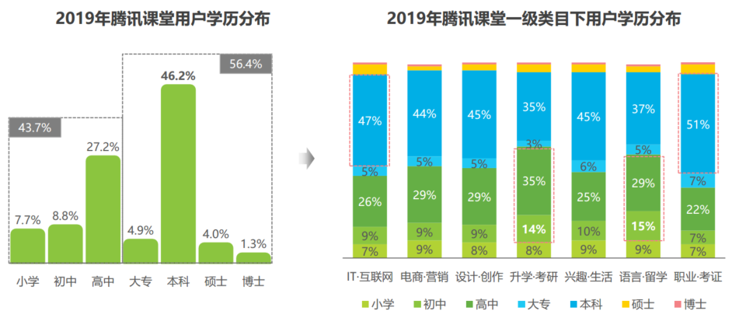
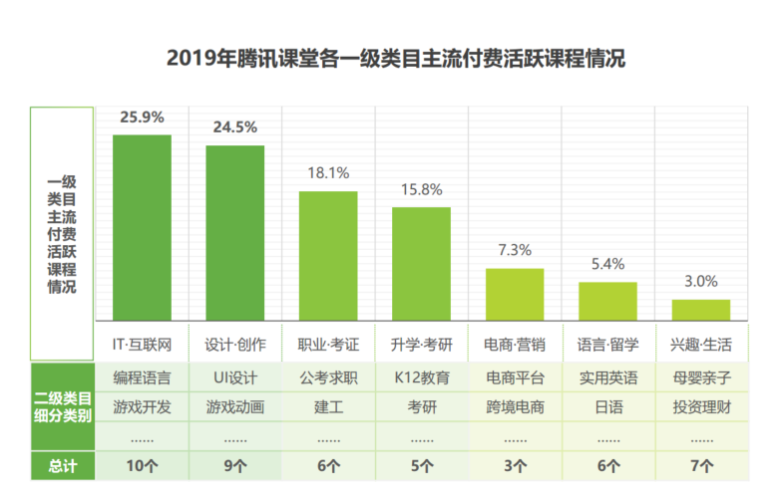
01用户画像
根据艾瑞咨询《2020年中国在线教育平台大数据报告——腾讯课堂》可知，腾讯课堂本科以上用户达到51.5%。同时主流付费活跃课程中排名前四的为互联网、设计、考证、考研分别占比25.9%、24.5%、18.1%、15.8%，平台整体用户学历分布相对均衡，大专/本科及以上学历用户占比达56.4%，高中及以下学历用户占比43.7%。职业·考证与IT·互联网类目下高学历用户占比相对大。本科学历用户占比高，高学历用户寻求升职、升学、转行，有较强的付费欲望，更加追求高效率、更好的用户体验、更优质的学习内容，所以这部分用户是重点关注对象。

Slide 19
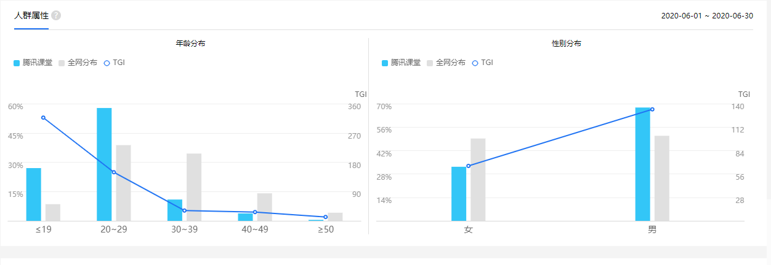
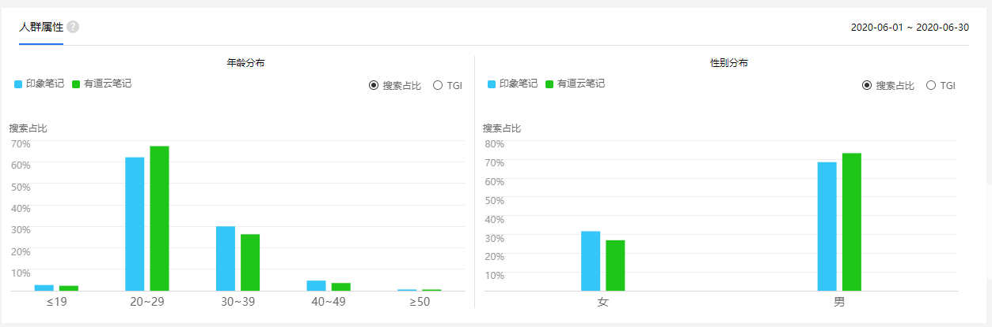
01用户画像
腾讯课堂用户属性
根据百度指数，腾讯课堂有近60%的用户在20-29岁范围内，同时作为在线笔记头部产品的印象笔记和有道云笔记，这个年龄段的用户比例达到了近70%，这也正是职业教育的目标用户群体。因此不难发现在线职业教育用户有使用在线笔记的需求，对在线笔记的接受度较高。
在线笔记用户属性
【用户属性数据来自百度指数】

Slide 20
01用户调研
普遍采用截图+笔记的形式记笔记，不论是手写笔记还是使用在线笔记软件，都存在图片截取保存耗时、笔记与截图分离的问题；
知识点和视频时间点难以对应，需要反复拉进度条寻找，回顾困难；
对30位用户进行深度访谈
访谈形式：电话或文字访谈
访谈对象：使用腾讯课堂等职业培训、考试提升在线教育平台的用户
访谈内容和详细需求表见附录
现有在线笔记软件学习门槛较高，需要花大量时间学习。
开发网课平台配套的笔记功能，提供快速截图、标记驻点、章节式梳理、格式化导出等功能，帮助用户在听网课时高效记笔记。

Slide 21
01目标用户
用户类型
用户动机
1、升学考试：大学生为主
2、职业教育： 在职人员、临近毕业的学生、失业无业人员
特征：为了自我提升主动学习，时间不够充裕，需要提高效率
表面动机：在不影响听课的前提下，把视频课程中的重点文字化。
实质动机：提升学习效率。
用户场景
01
02
03
小B是一线白领，报名线上课程提升自己。她时常加班，学习时间有限。对于线上课程，她手写笔记较慢且凌乱，常需要课后整理，使用平台提供的在线笔记功能，可以根据课程章节归整所有笔记，提供标签功能方便快速定位。
小C是大三学生，准备司法考试报名线上课程，听直播时记录关键词和对应时间驻点，课后不需要来回拖拉进度条即可快速定位重点，整理成完整笔记，导出为PDF后分类保存。
小A是一名研二学生，为了考公他报名了线上课程。听课时，经常需要截图保存老师PPT上总结好的重点知识，此时他可以一键唤醒笔记，一秒截图与文字自动生成笔记。

Slide 22
02竞品分析
直接竞品-慕课网、网易云课堂
间接竞品-印象笔记
产品形式与目标用户群高度相似
优点：均为在线职业教育平台，已具备笔记功能
缺点：笔记功能较为简陋，不能满足用户需求，使用量少
核心功能（笔记）头部产品
优点：专业在线笔记软件，功能齐全
缺点：使用门槛较高，截图费时，存在截图和笔记分离的问题
总结：
1）基础功能成熟，但关键的用户痛点没有解决，本次的笔记功能策划具备可行性及必要性；
2）笔记梳理与导出对用户体验影响最大，也是本次的重点突破方向
【详细分析见竞品分析报告】

Slide 23
核心功能
PART.4

Slide 24
核心功能
自动截图
时间驻点
听课界面一键唤醒笔记、1s截图，自动与文字内容结合形成笔记。
一键添加时间驻点，单击即可回看老师讲解。
章节化梳理
笔记导出
根据课程章节归整所有笔记，并可将章节作为索引，快速定位笔记。
支持主流格式导出，满足笔记整合、纸质版打印、云端存储等需求。

Slide 25
附 录：
访谈内容
热身问题
了解用户的基本情况，年龄、职业、上网课的目的等
笔记使用情况
在听网课的时候，一般是怎么记笔记的？
觉得记笔记最费时的步骤是什么，是怎么解决的？
为什么选择某一款在线笔记工具？
如果一直坚持用纸质笔记，询问原因
习惯使用纸质，没有接触在线笔记的软件/学习一款新的软件时间成本高；
用过，觉得不好用，哪些方面不好用
在线教育产品
使用过的在线教育产品有笔记的功能吗？
有的话，有没有使用过？为什么？
没有的话，觉得有没有必要存在？
意愿
存在这样的功能后试用的意愿？
对于笔记产品，有没有付费的意愿，能够接受的一个范围。

Slide 26
附 录：
需求池
编号 | 所属模块 | 所属子模块 | 需求标题 | 功能场景描述（用户、场景、目标、任务） | 需求来源（头脑风暴、用户访谈） | 优先级
1 | 听课笔记界面 |  | 收起/弹出笔记功能 | 用户在听课时，想要在不影响视频播放效果的情况下，同时记录笔记；在不需要记录笔记的时候，笔记板块可以隐藏 | 用户访谈 | P1
2 | 听课笔记界面 |  | 直播/录播模式 | 考虑直播和录播模式下，功能的实现方式存在差异 | 用户访谈 | P2
3 | 听课笔记界面 |  | 自动添加时间驻点 | 记笔记时自动添加时间节点，支持跳转到笔记对应视频节点，可以帮助用户在复习时有针对性地回看视频。（视频小窗播放） | 用户访谈 | P1
4 | 听课笔记界面 |  | 快速截图 | 用户在听课时，遇到需要深入学习的知识点，想要快速截图并添加文字说明 | 用户访谈 | P1
5 | 听课笔记界面 |  | 笔记预览、删除 | 笔记输入下方展示笔记内容，可以编辑和删除 | 竞品分析 | P1
6 | 听课笔记界面 |  | 添加标签 | 同学在上课时，会需要对笔记做一些标记，添加标签帮助用户快速做标记，并方便搜索， | 用户访谈 | P0

Slide 27
附 录：
需求池
编号 | 所属模块 | 所属子模块 | 需求标题 | 功能场景描述（用户、场景、目标、任务） | 需求来源（头脑风暴、用户访谈） | 优先级
7 | 听课笔记界面 | 输入框 | 自动保存 | 间隔一段时间自动保存，解决因为外界不可靠因素导致文档丢失的问题 | 用户访谈 | P1
8 | 听课笔记界面 | 输入框 | 选择模板 | 为用户提供多种笔记模板供其选择 | 头脑风暴 | P2
9 | 听课笔记界面 | 工具栏 | 高亮、加粗等文字格式 | 用户在做笔记时，需要高亮某个重要的知识点 | 用户访谈 | P1
10 | 听课笔记界面 | 工具栏 | 支持多语言格式 | 用户在学习代码相关课程时，想要将某段代码以原格式插入到笔记中 | 用户访谈 | P1
11 | 听课笔记页面 | 工具栏 | 支持列表格式 | 用户在记笔记时，将笔记内容按格式整理，便于查看 | 竞品分析 | P1
12 | 听课笔记界面 |  | 笔记公开/隐藏功能 | 用户记完笔记之后，认为该笔记为私密内容，不愿对外开放，则设置为私密模式 | 用户访谈 | P1
13 | 听课笔记界面 |  | 录音 | 用户在听课时，遇到没有理解或者觉得是重点的知识点，录音或截取一小段视频（设置时间限制） | 用户访谈 | P2

Slide 28
附 录：
需求池
编号 | 所属模块 | 所属子模块 | 需求标题 | 功能场景描述（用户、场景、目标、任务） | 需求来源（头脑风暴、用户访谈） | 优先级
14 | 笔记管理 | 笔记列表 | 创建课程笔记本 | 用户一般学习多门课程内容，为每一门课程建立一个笔记本，便于管理 | 头脑风暴 | P1
15 | 笔记管理 | 笔记列表 | 生成笔记目录 | 用户在记笔记时，需要根据章节目录来层次化笔记内容，达到条理清晰，便于快速定位知识点 | 用户访谈 | P0
16 | 笔记管理 | 搜索笔记 | 搜索笔记 | 如果用户带有明确的目的去查看笔记，搜索功能能帮助用户快速找到目标笔记 | 竞品分析 | P1
17 | 笔记管理 | 导出笔记 | 导出格式化笔记 | 用户做完笔记之后，想要导出至pdf或其他文档格式，便于归纳整理 | 用户访谈 | P0
18 | 笔记管理 | 笔记修改 | 笔记内容编辑 | 用户在查看笔记时，可能会需要对笔记内容做一些修改。 | 竞品分析 | P1
19 | 笔记管理 | 笔记修改 | ppt截图直接修改 | ppt上的内容，都是一门课的重点内容，对PPT进行标注，有助于理解 | 头脑风暴 | P0
20 | 笔记管理 | 笔记查看 | 小程序查看笔记 |  | 头脑风暴 | P1

Slide 29
谢谢观看！
C端26组

